Slide 1
कक्षा आठवीं, प्रस्तुति पत्रक,1/3, Module - (PPT.1/3)
श्री हरि शंकर त्रिपाठी, टी.जी.टी.(एस.एस.)
ए.ई.सी.एस. -2, मुम्बई.
विषय – हिन्दी
पाठ–10 कामचोर
लेखिका – इस्मत चुगताई
लेखिका का परिचय:- जन्म - सन् 1915 ई०|
मृत्यु – सन् 1991ई०।
जन्म स्थान:- बदायूँ (उत्तर प्रदेश), मृत्यु स्थान:- मुंबई।
रचनाएँ:- नोटें, ज़िद्दी पैराहान, दिल की दुनिया, छुईमुई, चिड़ी की दुखी,एक रात आदि।
भाषा:- इनकी भाषा सरल, उर्दू-मिश्रित मुहावरेदार है।
पुरस्कार:- कहानीकार इस्मत चुगताई को साहित्यिक योगदान ‘गालिब सम्मान’ के अलावा फ़िल्मों की पटकथा लेखन के लिए ‘फ़िल्म फेयर बेस्ट स्टोरी अवार्ड’ भी मिल चुका है।

Slide 2
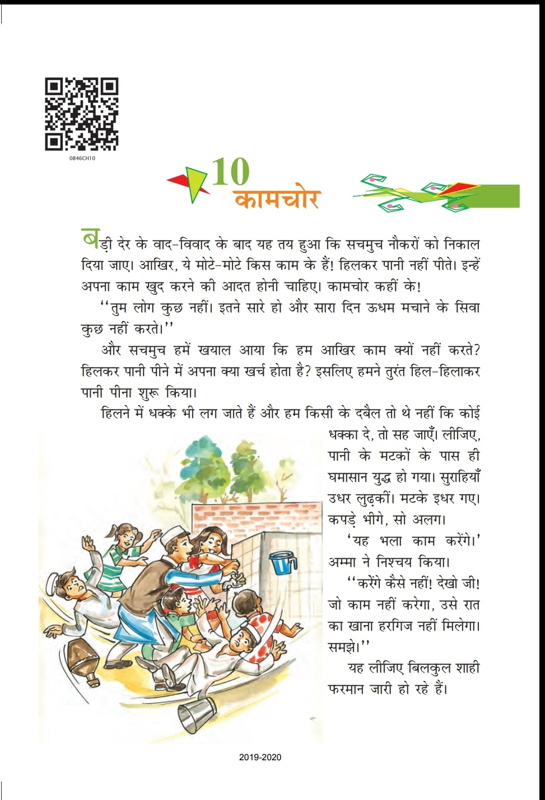
भाग -1
कहानी के इस भाग में लेखिका यह बताना चाहती हैं कि बच्चों और बड़ों की समझ में अन्तर होता है। लेखिका के अनुसार बच्चों का जीवन बड़ा सरल और सहज होता है। बच्चे हर काम को हँसते-खेलते हुए करते हैं। कहानी के प्रथम भाग में अमीर घर के उन शरारती बच्चों का वर्णन है जिन्हें बचपन से काम करने की आदत नहीं डाली गई है जिससे वे आलसी और निकम्मे हो गए हैं। पहले पिता जी घर के नौकरों को निकालने का आदेश देते हैं ताकि बच्चे कुछ काम खुद करे।
------------------------------
शब्दार्थ:- वाद-विवाद = तर्क-वितर्क (बहस), कामचोर= काम से जी चुराने वाला, ऊधम = शैतानी, दबैल= दबनेवाले, मठके= घड़े, हरगिज=किसी हालत में,
शाही फरमान= राजपत्र पर लिखा हुआ (राजसी आदेश)।

Slide 3
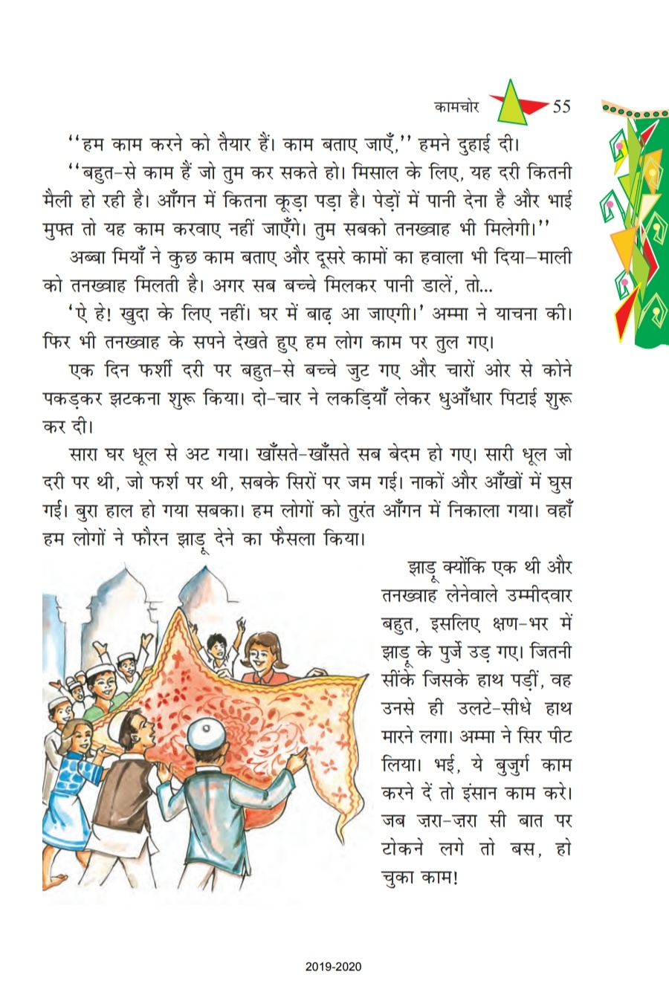
शब्दार्थ:- दुहाई देना= दीनतापूर्वक याचना करना, मिसाल= उदाहरण, तनख्वाह=वेतन/पारिश्रमक, याचना= प्रार्थना,
तुल जाना= जुट जाना, फर्शी= फर्श पर बिछाई जाने वाली,
धुआँधार= ताबड़तोड़, अट गया= सन गया/भर गया,
उम्मीदवार= प्रतिभागी, बुज़ुर्ग= बड़े-बूढ़े लोग।

